Slide 1
7.1 Transformation linéaire
Cours 20

Slide 2
Au dernier cours, nous avons vu
Le déterminant d’une matrice carrée.
Les propriétés du déterminant.
La matrice adjointe.
Le calcul de l’inverse à l’aide de la matrice adjointe.

Slide 3
Les transformations linéaires.
Le lien avec les matrices.

Slide 4
Un des objets d’étude de prédilection en mathématiques
est la fonction.
Une fonction est une règle qui associe à un élément d’un ensemble
de départ un unique élément de l’ensemble d’arrivée.
(Départ)
(Arrivée)

Slide 5
Les fonctions que vous avez vues depuis le début de vos études sont essentiellement des fonctions du type
(Arrivée)
(Départ)
Mais habituellement, on se contente de présenter
des fonctions «intéressantes».

Slide 6
Les fonctions qu’on qualifie d’«intéressantes» dépendent de ce qu’on considère comme important de préserver.
Par exemple, pour les fonctions continues, on veut préserver la notion de proximité.
En gros, si on prend deux points de l’ensemble de départ qui sont proches,
on veut que leurs images le soit également.

Slide 7
Les fonctions qu’on veut étudier en algèbre linéaire vont
être des fonctions du type;
avec et des espaces vectoriels.
Bon, avant de se perdre dans l’abstraction, on ne va considérer,
pour le moment, que les fonctions de type

Slide 8
Ok, mais qu’est-ce qu’on veut préserver?
Eh bien, essentiellement tout ce qu’on a sous la main...
soit la somme et la multiplication par un scalaire!
En d’autres termes on veut que l’image de la somme
soit la somme des images
et que l’image d’une multiplication par un scalaire
soit la multiplication par un scalaire de l’image.

Slide 9
Une telle fonction va porter un nom:
Définition:
Soit , une fonction de dans ,
avec et deux espaces vectoriels.
La fonction est dite une transformation linéaire si

Slide 10
Pour les prochains cours, on va donc s’attarder sur les transformations linéaires de dans .
Et pour mettre l’emphase sur le fait qu’on travaille avec
des transformations linéaires, on va utiliser la lettre au lieu
de la lettre .

Slide 11
Exemple:
Est-ce que la fonction
est une transformation linéaire?
Soit

Slide 12
Faites les exercices suivants
p.251, # 1.

Slide 13
Ça ressemble à quoi une fonction ?
Une fonction est modélisée par un sous-ensemble de .
Donc, une fonction , par extension,
devrait être un sous-ensemble de !?!
Ouin... je ne sais pas pour vous, mais moi, , je ne le vois pas!

Slide 14
Donc une fonction
associe à chaque point du plan un vecteur de .
Et ça donne...
Un champ de fleurs.

Slide 15
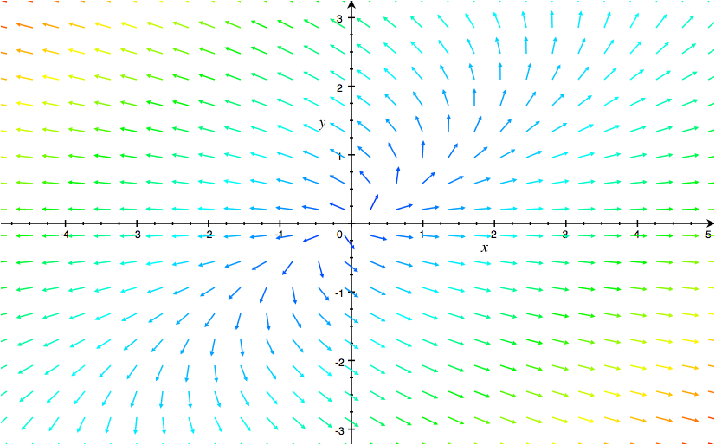
Heu... je voulais dire un champ de vecteurs.
Par exemple,
donne:

Slide 16
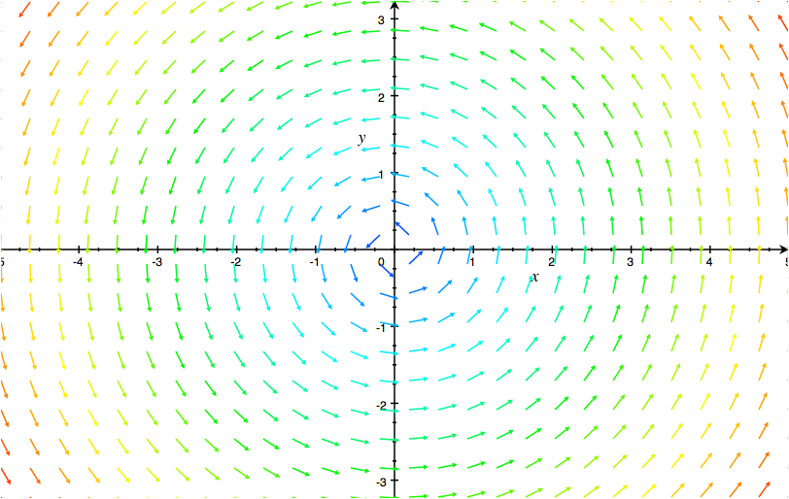
Certains champs de vecteurs sont plus parlants que d’autres.

Slide 17
On peut aussi modéliser des fonctions
avec des champs de vecteurs.

Slide 18
Il se passe quelque chose de très particulier avec
les transformations linéaires.
Il suffit donc de connaître pour tout connaître la fonction!!?!

Slide 19
Hum... ça ressemble à quelque chose ça!
Lignes
Colonnes
On peut modéliser les transformations linéaires avec les matrices!

Slide 20
Reprenons l’exemple

Slide 21
Il y a donc une bijection entre les transformations linéaires
de dans et les matrices 2 x 2.
En fait, selon moi, la raison principale d’étudier les matrices,
est pour mieux comprendre les transformations linéaires.

Slide 22
Regardons la composition de fonction.
Soit et , deux transformations linéaires et , un vecteur.

Slide 23
On peut donc en conclure que la matrice inverse modélise
la transformation inverse.
Car si
et
Donc,

Slide 24
Voici quelques propriétés des transformations linéaires.
Les preuves sont laissées en exercices.
1) Les transformations linéaires préservent le vecteur nul.
2) Les transformations linéaires préservent le parallélisme.
3) Les transformations linéaires préservent les relations affines
entre les points et les vecteurs.

Slide 25
4) Les transformations linéaires préservent la colinéarité.
Si sont colinéaires,
alors
le sont aussi.
5) Les transformations linéaires transforment les droites en droites.

Slide 26
Faites les exercices suivants
p.251 #3

Slide 27
Comment trouver la matrice à partir d’un dessin.

Slide 28
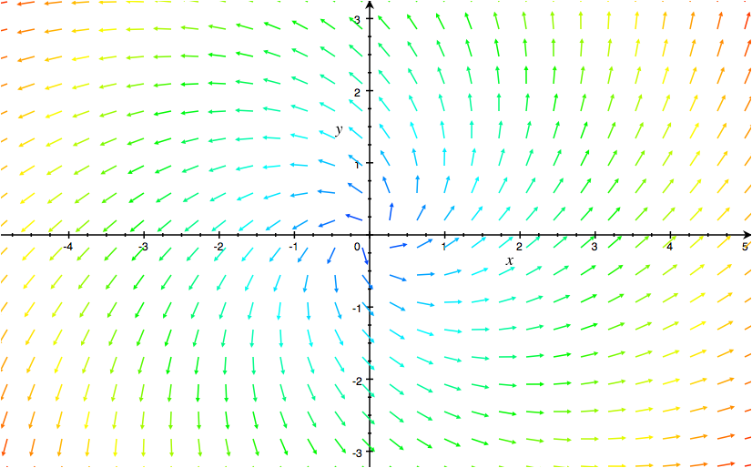
Ici, cette transformation peut être vue comme

Slide 29
Ouin... pas facile!

Slide 32
Faites les exercices suivants
p. 251, #2 et 4.

Slide 33
Aujourd’hui, nous avons vu
Les transformations linéaires.
Le lien avec les matrices.

Slide 34
Devoir:
p. 251 # 1 à 9

